Slide 1

Academia Mexicana de Informática, A.C.
Breve semblanza histórica en la celebración de los
40 años de su fundación
13 octubre 2016 Palacio de Minería Enzo Molino
Ciudad de México

Slide 2
Notas introductorias
Solo una breve síntesis, sin pretensiones de ser exhaustiva
Agradezco confianza de los organizadores
Dificultad para sintetizar 40 años en 10-15 minutos
Importancia de la informática en el mundo actual
Cambio de paradigma
Necesidad y papel de la Academia
Agente de cambio
Plataforma para intercambio de ideas
Factor de apoyo a la sociedad e instituciones
Promotor del uso adecuado
Facilitador para la educación y el desarrollo

Slide 3
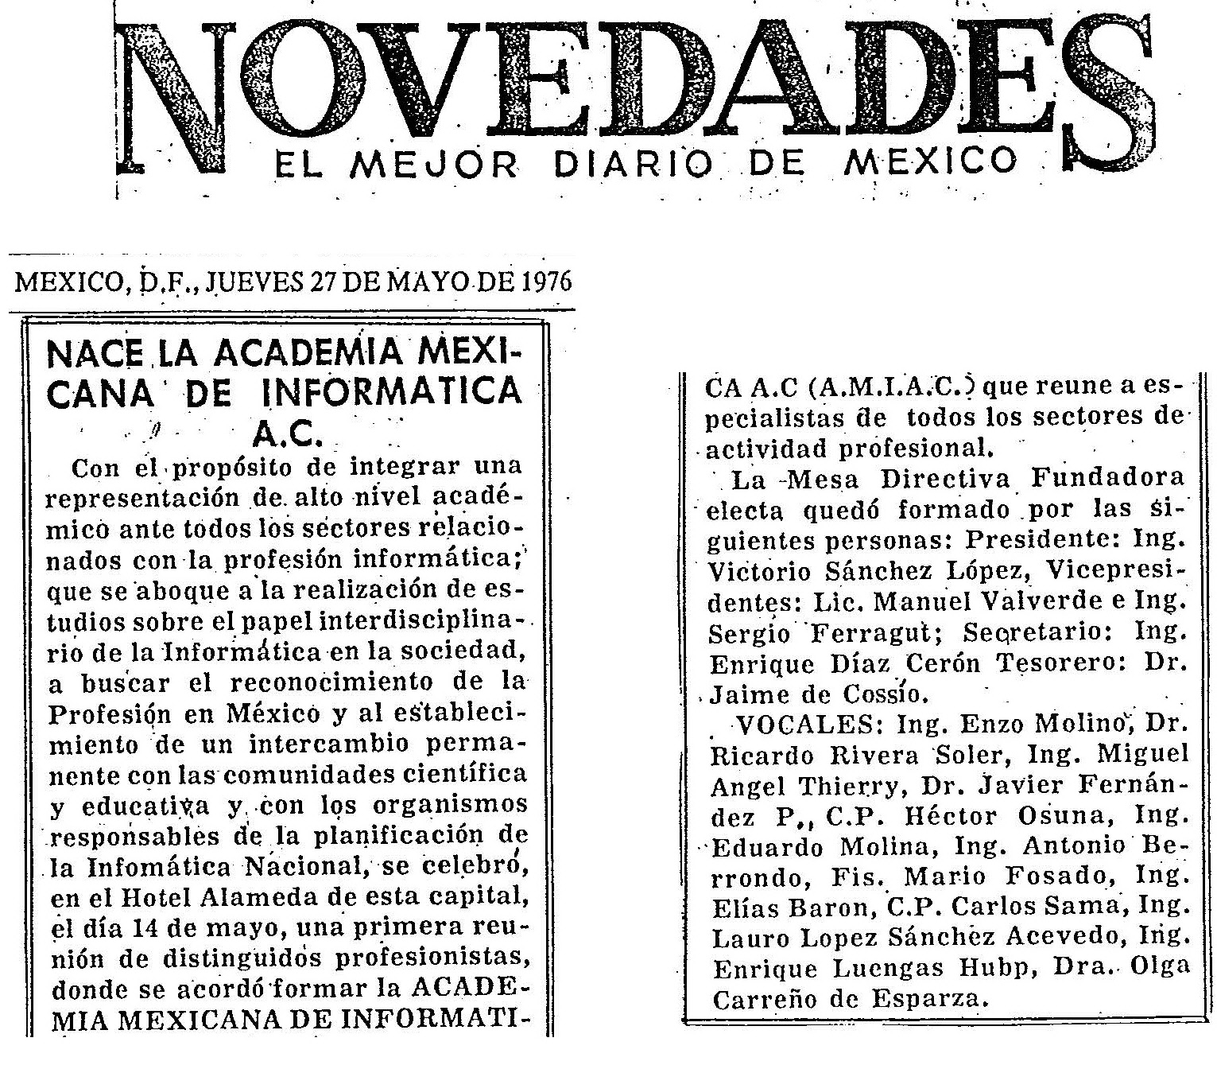
Primera
mención
documentada
Reunión del
14 mayo
1976
Publicada:
27 mayo

Slide 4
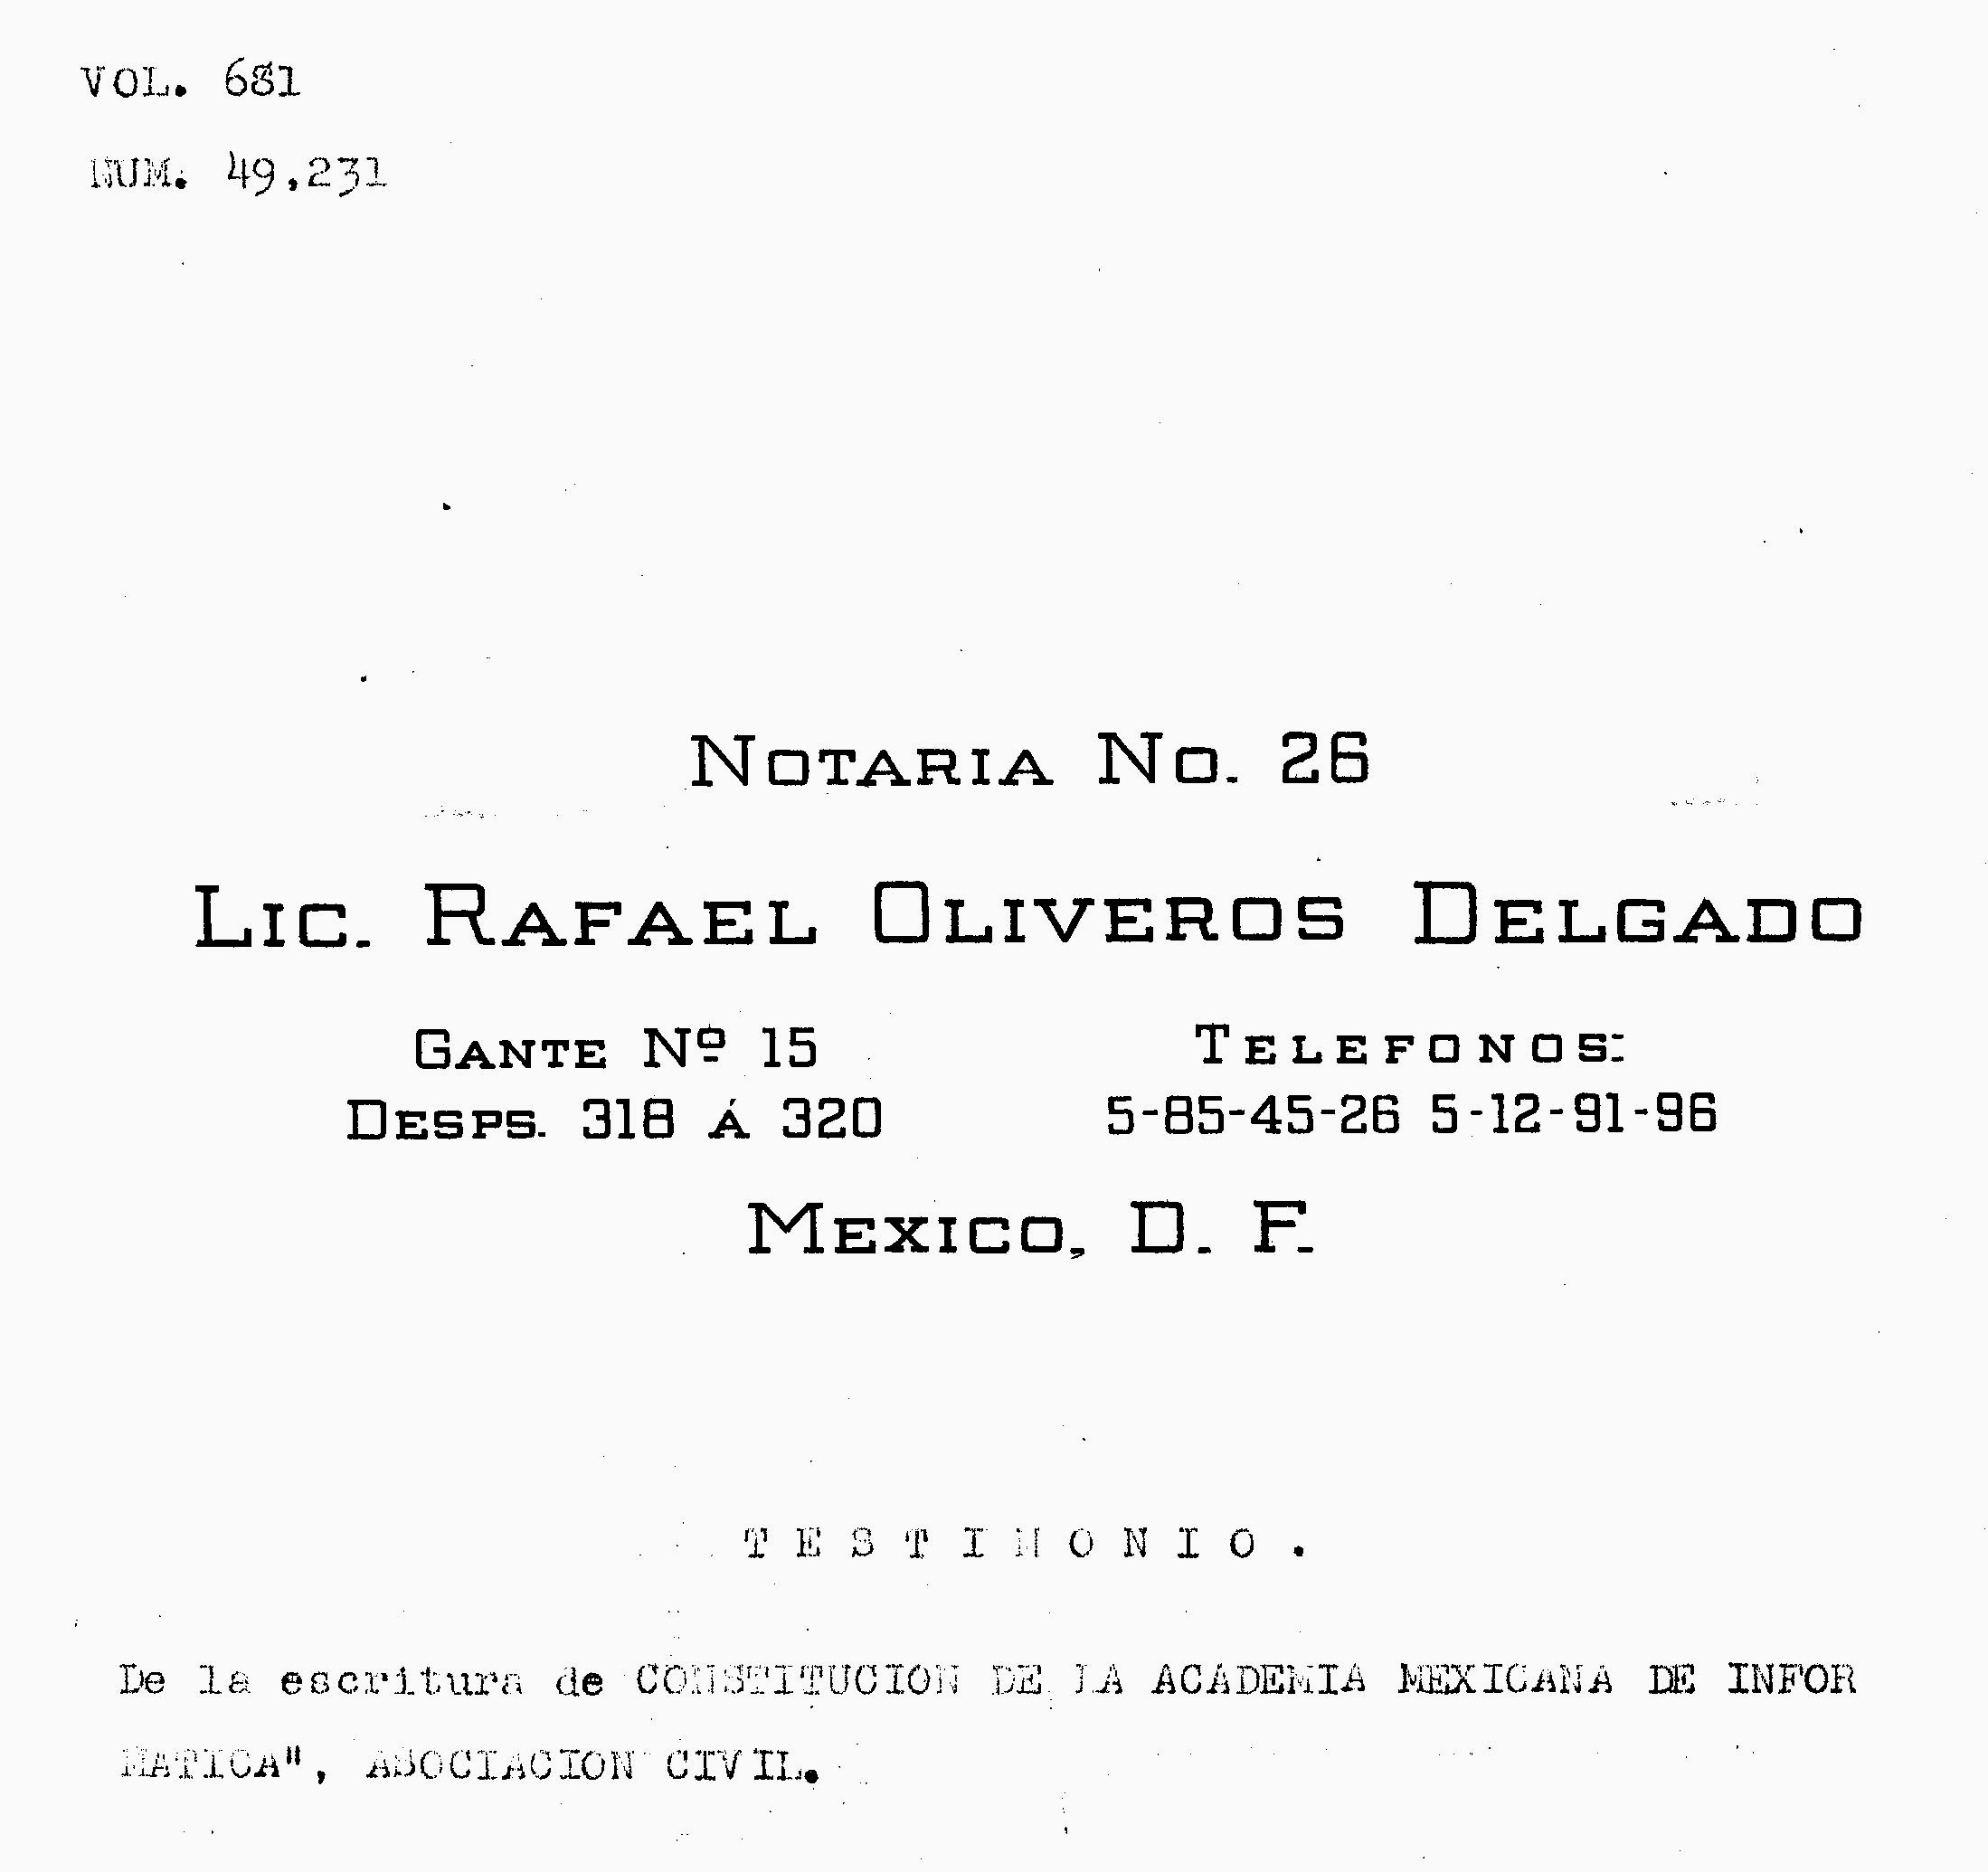
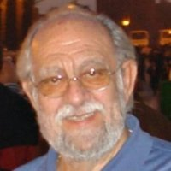
El nacimiento
7 septiembre
1976
Iniciativa de
Victorio Sánchez

Slide 5
Enfoque y filosofía
Inspirada en la “Academia” de Platón
Origen: terrenos de Platón cerca de la casa de Academo, cerca de Atenas
Discusión e intercambio de ideas
Cosimo I: enfoque humanista e interdisciplinario
Énfasis en calidad más que cantidad

Slide 6
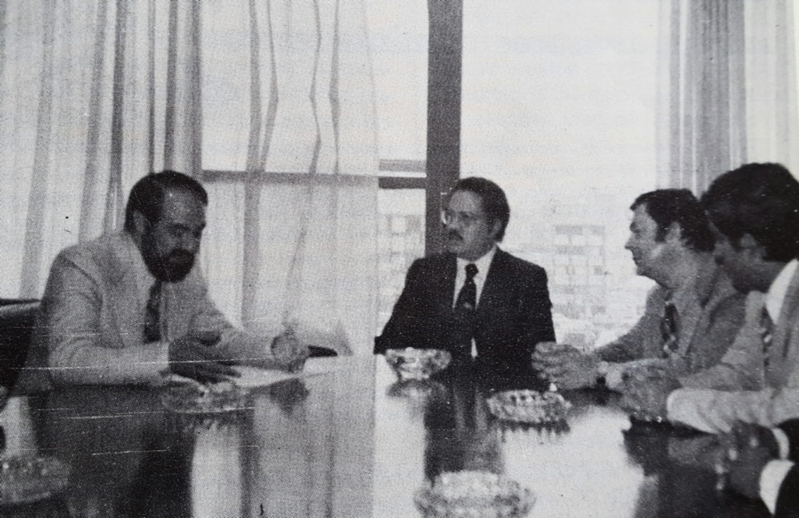

Primeros pasos
Promoción
Visitas
Nuevos miembros
Logotipo / venera
Martín Casillas
Inspirada en el glifo azteca: “calli”
Representa la casa de los académicos
Cintas (Viriato Gómez)
Blanca: Honestidad
Plateada: Autoridad profesional
Uso en eventos protocolarios

Slide 7
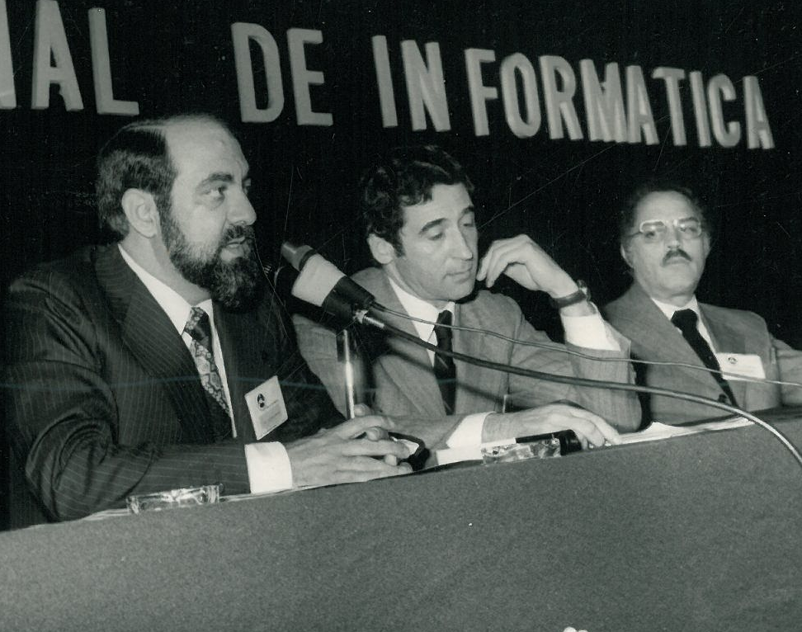
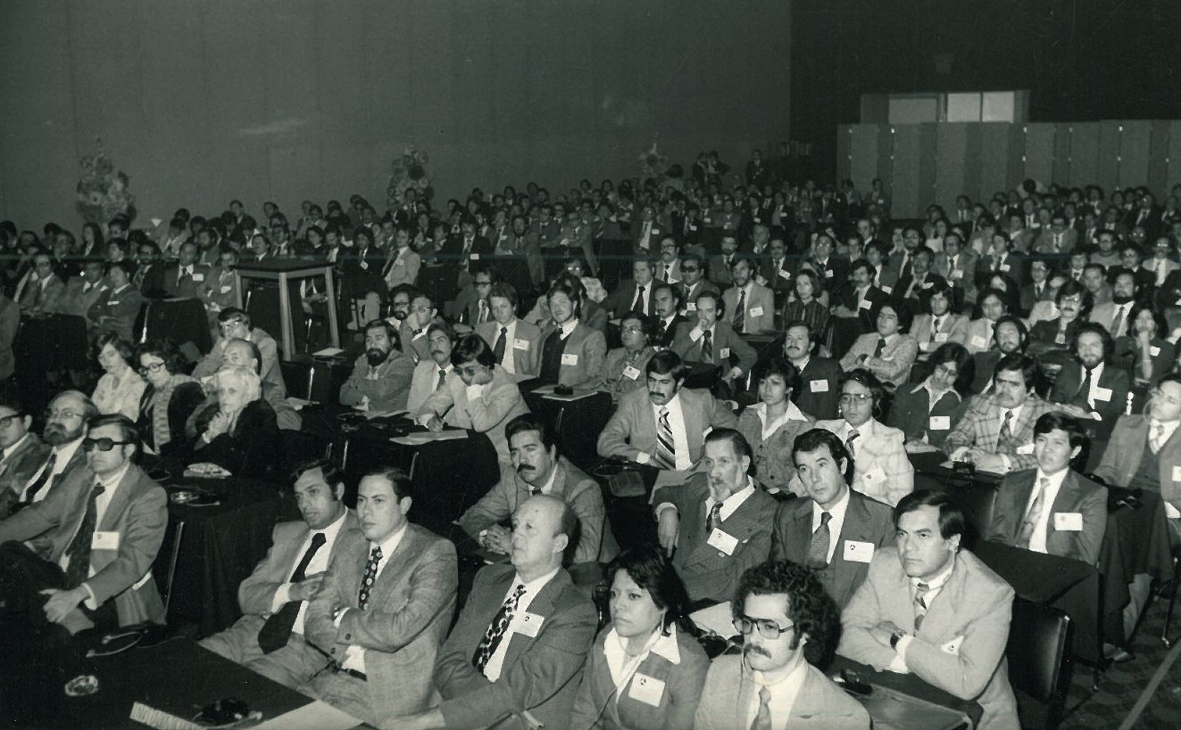
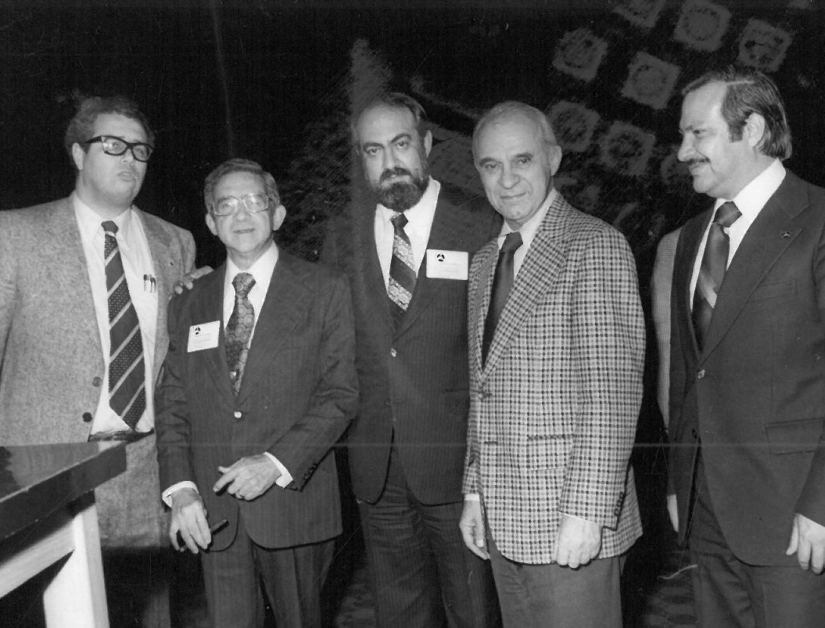
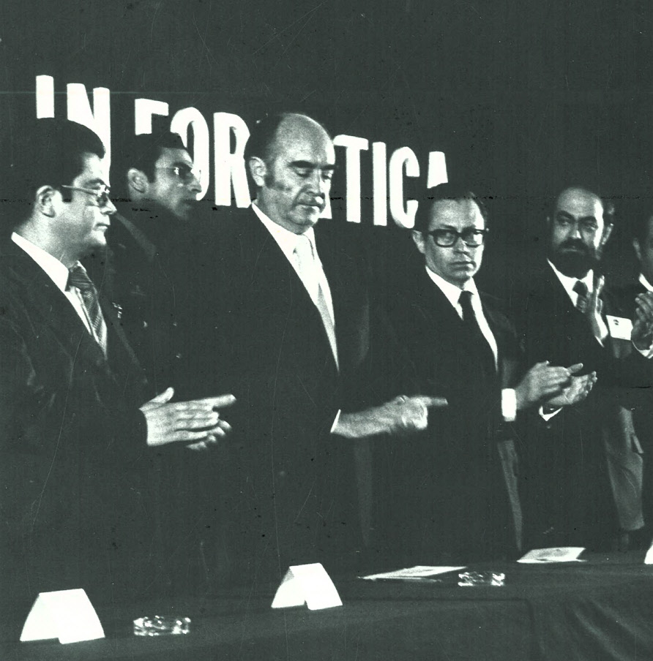
Simposio Internacional
de Informática
Enero 1978
Inaugurado por el
Presidente de la República
Dos premios nobel
Wassily Leontief y Leo Esaki

Slide 8
Presidentes
1 | 1976 | 1978 | Victorio Sánchez López
2 | 1978 | 1980 | Enzo Molino Ravetto
3 | 1980 | 1982 | Eduardo Durán Portilla
4 | 1982 | 1984 | Eduardo Philips Olmedo
5 | 1984 | 1986 | Enrique Díaz Cerón
6 | 1986 | 1988 | Ramón Bacelis Esteva
7 | 1988 | 1990 | Antonio Ayestarán Ruíz
8 | 1990 | 1992 | Lucía Andrade de Domville
9 | 1992 | 1994 | Mario Villalobos Guerrero
10 | 1994 | 1996 | Guillermo Mallén Fullerton
11 | 1996 | 1999 | Erasmo Marín Córdova †
12 | 1999 | 2002 | Mario Fosado Peñaloza
13 | 2002 | 2010 | Carlos Zozaya Gorostiza
14 | 2010 | 2013 | Francisco Cervantes Pérez
15 | 2013 | 2016 | Erik Huesca Morales
16 | 2016 | 2019 | Fabián García Nocetti

Slide 9
Ejemplos de actividades1
Publicaciones varias en la revista “Informática”
Congreso mundial de Informática Médica
Premio al Mérito Informático
Organización de los CIDAP
Apoyo a instituciones educativas y públicas
Colaboraciones con el Senado
Participaciones en el Plan Nacional de Desarrollo (Programas de desarrollo informático)
Participación en programa de Datos Abiertos

Slide 10
Ejemplos de actividades2
Evento de ciberseguridad (con A. Ingeniería)
Participaciones con CONACYT en eventos y convenio de colaboración
Membresía en la FLAI (Federación Latinoamericana de Asociaciones de Informática)
Membresía en la FAMI (Federación de Asociaciones Mexicanas de Informática)
Homenajes a C. Shannon, J. Gil y E. Marín
Colaboración para PROSOFT
Participación en creación del CONAIC
Libro conmemorativo

Slide 11
Muchas gracias

